Slide 1
第二节 正态总体参数的假设检验
一、 单个正态总体均值与方差的假设检验
（一）、单个总体均值的检验
（二）、单个总体方差的检验
二、 两个正态总体均值差与方差比的假设检验
（一）、两个总体均值差的检验
（二）、两个总体方差比的检验

Slide 2
一、 单个正态总体均值与方差的假设检验
(一)、单个总体 均值 的检验

Slide 3
当H₀成立时，检验统计量
对于给定的显著性水平 ，拒绝域为

Slide 4
对于给定的显著性水平 ，拒绝域为
分析：
当H₀成立时，

Slide 5
对于给定的显著性水平 ，拒绝域为
分析：
当H₀成立时，

Slide 6
一个有用的结论
有相同的拒绝域.
有相同的拒绝域.

Slide 7
例8.2.1 一种元件，要求其平均寿命不小于1000h，现在从一批这种元件中随机抽取25件，测得平均寿命为 950 h，已知这种元件寿命服从 =100 h 的正态分布，试在显著性水平 = 0.05 的条件下, 确定这批元件是否合格．
解
H₀： ，H₁： .
=
当H₀为真时，检验统计量
对于给定的显著性水平 = 0.05, 查表得 ．
此题是一个左边检验的问题，拒绝域为
现在 n = 25， = 100， = 950 ,
所以拒绝H₀，而接受H₁，即认为这批元件不合格．

Slide 9
根据第六章定理知,

Slide 10
上述利用 t 统计量得出的检验法称为t 检验法.

Slide 11
例8.2.3 某车间加工一种零件，要求长度为150mm，今从
一批加工后的这种零件中抽取 9 个，测得长度如下：
147，150，149，154，152，153，148，151, 155
假设零件长度服从正态分布,问这批零件是否合格？
解 这里是在总体方差 未知的情况下，检验假设
H₀： ，H₁： ．
当H₀为真时，检验统计量
对于给定的显著性水平 = 0.05,拒绝域为
这里
所以接受H₀，即在显著性水平α=0.05下认为这批零件合格．

Slide 12
(二)、单个总体 方差 的检验
(1) 要求检验假设:

Slide 13
由第六章定理知,

Slide 14
为了计算方便, 习惯上取
拒绝域为:
指它们的和集

Slide 15
(2)单边检验问题的拒绝域
右边假设检验:
拒绝域的形式为:

Slide 17
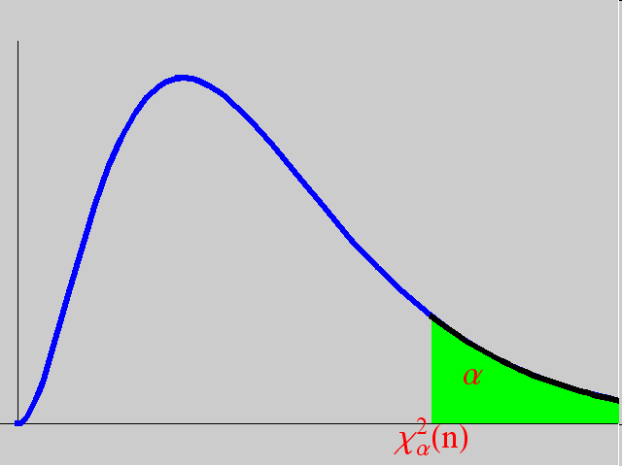
右边检验问题的拒绝域为
同理左边检验问题:
拒绝域为

Slide 18
(二)、单个总体 方差 的检验
原假设
H₀
备择假设
H₁
检验统计量
拒绝域
σ ²=σ ₀²
σ ²≠σ ₀²
σ ²=σ ₀²
σ ²<σ ₀²
(σ ²≥σ ₀²)
σ ²=σ ₀²
σ ²>σ ₀²
(σ ²≤σ ₀²)

Slide 19
例8.2.5
解

Slide 21
二、 两个正态总体均值差与方差比的假设检验
(一)、两个总体 均值差 的检验
设总体 X 与 Y 相互独立，
(X₁，X₂，…，X_{m})与 (Y₁，Y₂，…，Y_{n}) 分别为来自总体 X 与
Y 的相互独立的样本 ．
1 方差已知时，均值差 的假设检验—u 检验
原假设 H₀
备择假设H₁
检验统计量
拒绝域
μ₁ – μ₂ = δ
μ₁ – μ₂ ≠ δ
μ₁ – μ₂ = δ
(μ₁ – μ₂ ≥ δ)
μ₁ – μ₂ < δ
μ₁ – μ₂ = δ
(μ₁ – μ₂ ≤ δ)
μ₁ – μ₂ > δ
( σ₁²，σ₂² 已知)

Slide 22
方差齐性
2.方差 未知时, 均值差 的假设检验
原假设
H₀
备择假设
H₁
检验统计量
拒绝域
μ₁ – μ₂ = δ
μ₁ – μ₂ ≠ δ
μ₁ – μ₂ = δ
(μ₁ – μ₂ ≥ δ)
μ₁ – μ₂ < δ
μ₁ – μ₂ =δ
(μ₁ – μ₂ ≤ δ)
μ₁ – μ₂ > δ
其中

Slide 23
以双边检验为例，推导拒绝域如下：
根据第六章定理知,

Slide 24
其拒绝域的形式为
故拒绝域为

Slide 25
例8.2.7 有甲、乙两台机床加工相同的产品, 从这两台机床加工的产品中随机地抽取若干件, 测得产品直径(单位:mm)为
机床甲: 20.5, 19.8, 19.7, 20.4, 20.1, 20.0, 19.0, 19.9
机床乙: 19.7, 20.8, 20.5, 19.8, 19.4, 20.6, 19.2,
试比较甲、乙两台机床加工的产品直径有无显著差异? 假定两台机床加工的产品直径都服从正态分布, 且总体方差相等.
解

Slide 26
即甲、乙两台机床加工的产品直径无显著差异.

Slide 27
例8.2.6 在平炉上进行一项试验以确定改变操作方法的建议是否会增加钢的得率, 试验是在同一只平炉上进行的. 每炼一炉钢时除操作方法外, 其它条件都尽可能做到相同.先采用标准方法炼一炉, 然后用建议的新方法炼一炉, 以后交替进行, 各炼了10炉, 其钢的得率分别为(1)标准方法:
78.1, 72.4, 76.2, 74.3, 77.4, 78.4, 76.0, 75.5, 76.7, 77.3;
(2)新方法:
79.1, 81.0, 77.3, 79.1, 80.0, 79.1, 79.1, 77.3, 80.2, 82.1;
设这两个样本相互独立, 且分别来自正态总体
问建议的新操作方法能否提高得率?

Slide 28
需要检验假设
解
检验统计量为
其拒绝域为
即认为建议的新操作方法较原来的方法为优.

Slide 29
（二） 两个正态总体方差比的假设检验
1．均值μ₁, μ₂已知时，方差比 的假设检验
原假设
H₀
备择假设
H₁
检验统计量
拒绝域
σ ₁² = σ ₂²
σ ₁² ≠σ ₂²
σ ₁² =σ ₂²
σ ₁² < σ ₂²
(σ ₁² ≥σ ₂²)
σ ₁²= σ ₂²
σ ₁² > σ ₂²
(σ ₁²≤ σ ₂²)

Slide 30
2．均值μ₁, μ₂未知时，方差比 的假设检验
原假设
H₀
备择假设
H₁
检验统计量
拒绝域
σ ₁² = σ ₂²
σ ₁² ≠σ ₂²
σ ₁² =σ ₂²
σ ₁² < σ ₂²
(σ ₁² ≥σ ₂²)
σ ₁²=σ ₂²
σ ₁² > σ ₂²
(σ ₁²≤ σ ₂²)

Slide 31
以右边假设为例，推导拒绝域如下：
需要检验假设:

Slide 32
根据第六章定理知

Slide 33
检验问题的拒绝域为
上述在双正态总体均值已知或未知两种情形下，对方差比进行检验的方法称为 F 检验法.

Slide 34
例8.2.8
解
设甲乙两煤矿煤的含灰率分别为X和Y,
对于显著性水平α=0.05, 查表得

Slide 37
三、小结
正态总体均值的假设检验有:

Slide 38
正态总体方差的假设检验有:
正态总体均值、方差的检验法见下表

Slide 39
附表8.1
4
1
2
3

Slide 40
7
8
5
6

